Slide 1
6.3 基本输入/输出方式
无条件传送
查询式传送
中断方式传送
直接存储器存取（DMA）
程序控制输入/输出方式
其中无条件方式、查询方式和中断方式又称为程序控制输入/输出方式，指用输入/输出指令，来控制信息传输的方式，是一种软件控制方式。

Slide 2
6.3.1 无条件传送方式
利用程控方式与外设交换信息时，如果输入/输出的时刻，都可以保证外设总是处于“准备好”状态，则可以直接利用输入/输出指令进行信息的输入/输出操作。
应用场合：对外设的状态是可以预先确定的
优点：软件及接口硬件简单
缺点：只适用于简单外设，适应范围较窄
例子
  读取开关的状态
  当开关闭合时，输出编码使发光二极管亮

Slide 3
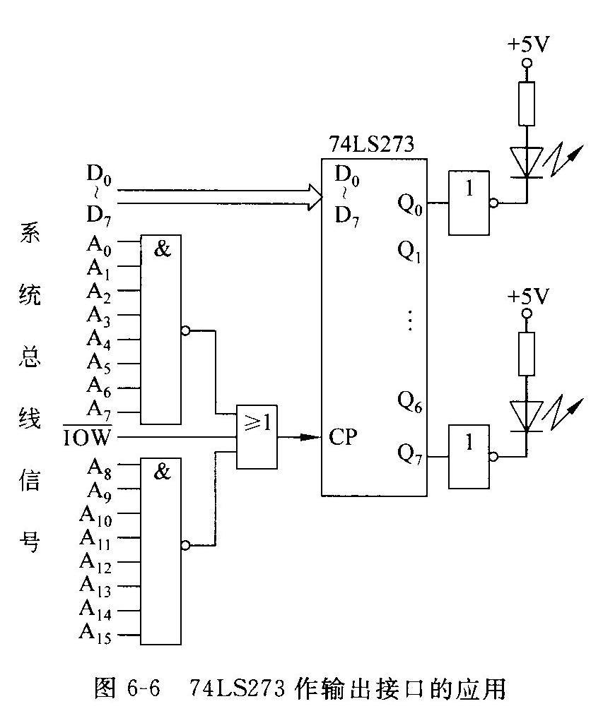
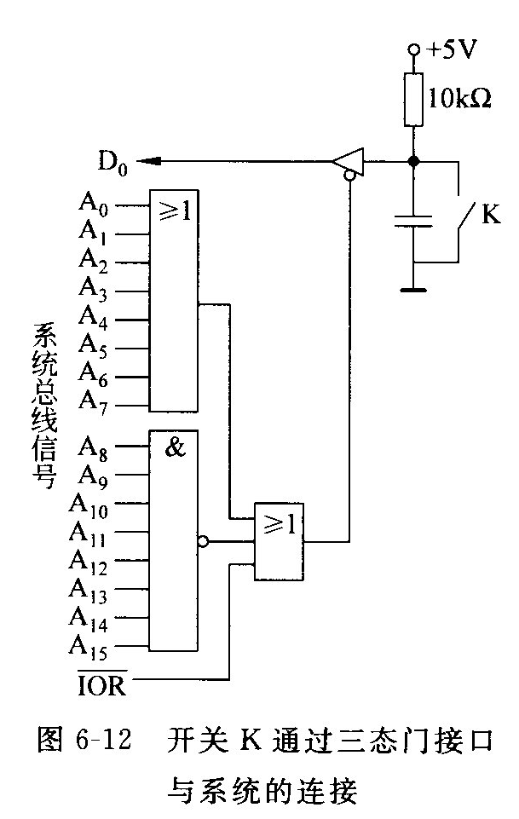
例子1，开关，我们想要知道开关K的当前状态。
例子2，发光二极管，我们想要让Q0和Q6端的发光二极管发光。

Slide 4
6.3.2 查询方式
通过程序查询相应设备的状态，若状态不符合，则CPU不能进行输入/输出操作，需要等待；只有当状态信号符合要求时，CPU才能进行相应的输入/输出操作。
一般外设均可以提供一些反映其状态的信号，如对输入设备来说，它能够提供“准备好”ready信号，ready=1表示输入数据已准备好。输出设备则提供“忙”busy信号，busy=1表示当前时刻不能接收CPU来的数据，只有当busy=0时，才表明它可以接收来自于CPU的输出数据。
仅当条件满足时才能进行数据传送
每满足一次条件只能进行一次数据传送
适用场合：
  外设并不总是准备好
  对传送速率和效率要求不高
工作条件：
  外设应提供设备状态信息
  接口应具备状态端口

Slide 5
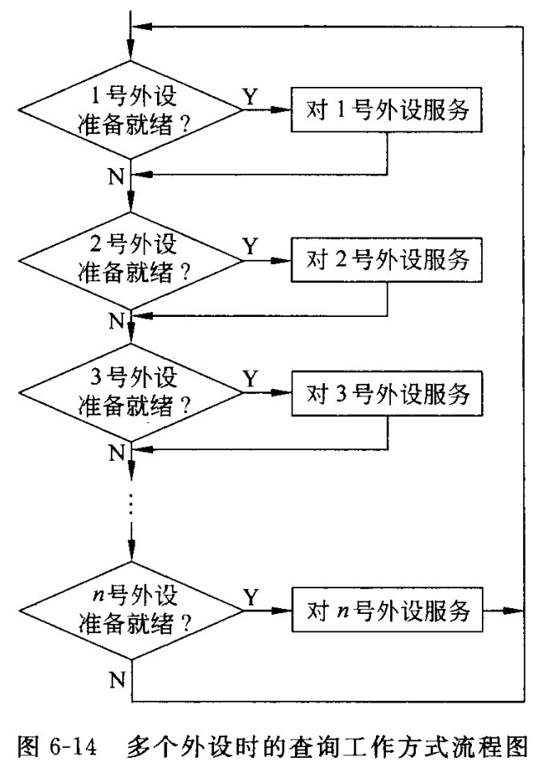
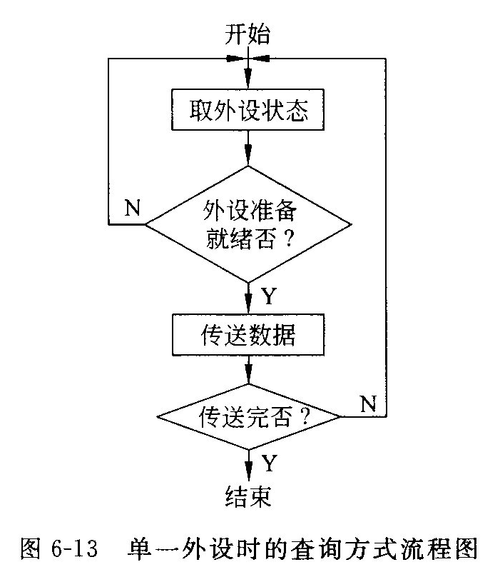
6.3.2 查询方式
查询方式流程图
对ready的状态查询，是通过读状态端口的相应位来实现的，输出的情况亦大致相同，这种传送控制方式的最大优点是，能够保证输入/输出数据的正确性。
每满足一次条件只能进行一次数据传送

Slide 6
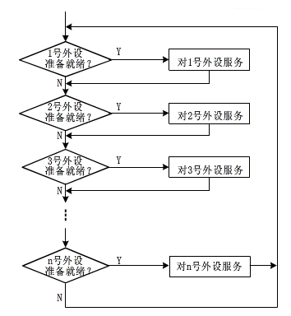

优点：
  软硬件比较简单
缺点：
  CPU效率低，数据传送的实时性差，速度较慢
  使用条件
  （1）连接到系统的外设是简单的、慢速的，且对实时性要求不高
  （2）连接到同一系统的外设，其工作速度是相近的

Slide 7
举例：
  将48000H地址中的顺序100个单元的数据发送到外设中，利用查询的方式，数据输出和查询状态共用一个地址00FFH。
  程序如下：
START: MOV AX, 4000H
MOV DS, AX
MOV SI, 8000H
MOV CX, 100
GOON: MOV DX, 00FFH
WAIT: IN AL, DX
AND AL, 01H
JZ WAIT
MOV AL, [SI]
OUT DX, AL
INC SI
LOOP GOON
RET

Slide 8
6.3.3 中断方式
程序查询传送方式明显的缺点是CPU利用率低，不能满足实时输入输出的需要，中断方式可以较好地解决这一问题。
所谓中断是指程序运行中出现了某种紧急事件，CPU必须中止现正在执行的程序，转去处理该紧急事件（执行一段中断服务程序），并在处理完后返回原运行的程序的过程。完整的中断处理过程包括中断请求、中断判优、中断响应、中断处理和中断返回
特点：
  外设在需要时向CPU提出请求，CPU再去为它服务。服务结束后或在外设不需要时，CPU回到原来被中断的地方继续执行自己的程序。
优点：
  CPU效率高，实时性好
  缺点
  程序编制相对较为复杂

Slide 9
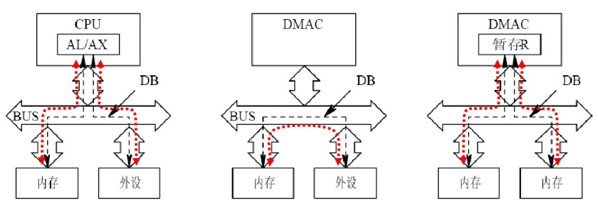
6.3.4 直接存储器存取方式
又称为DMA方式，DMA方式是一种由专门的硬件电路执行I/O交换的传送方式，它让外设接口与内存直接进行告诉的数据交换，而不必经过CPU，从而实现对存储器的直接存取，并获得总线控制权，来实现内存与外设或者内存的不同区域之间大量数据的快速传送。这种专门的硬件叫DMA控制器，简称DMAC。
特点
  外设直接与存储器进行数据交换，CPU不再担当数据传输的中介者
  总线由DMA控制其（DMAC）进行控制（CPU要放弃总线控制权），内存/外设的地址和读写控制信号均由DMAC提供。

Slide 10
  1. DMA控制器的功能
  （1）收到接口发出的DMA请求后，DMA控制器要向CPU发出总线请求信号HOLD，请求CPU放弃总线的控制
  （2）当CPU响应请求并发出响应信号HLDA后，这时DMA控制器要接管总线的控制权，实现对总线的控制
  （3）能向地址总线发出内存地址信息，找到相应单元并能够自动修改其地址计数器。
  （4）能向存储器或外设发出读/写命令。
  （5）能决定传送的字节数，并判断DMA传送是否结束。
  （6）在DMA过程结束后，能向CPU发出DMA结束信号，将总线控制权交还给CPU。

Slide 11
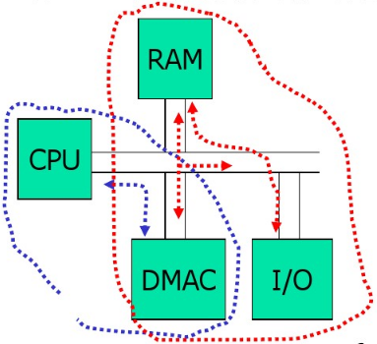
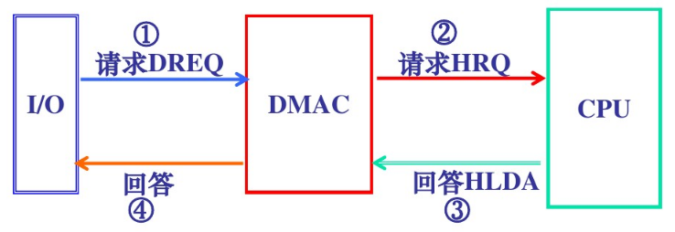
  2. DMA控制器的工作过程
  （1）当外设准备好，可以进行DMA传送时，外设向DMA控制器发出“DMA传送请求”信号DRQ
  （2）DMA控制器收到请求后，向CPU发出“总线请求”信号HOLD
  （3）CPU在完成当前总线周期后会立即发出HLDA信号，对HOLD信号进行响应
  （4）DMA控制器收到HLDA信号后，就开始控制总线，并向外设发出DMA响应信号DACK。
  （5）DMA控制器送出地址信号和相应的控制信号，实现外设与内存或内存与内存之间的直接数据传送。
  （6）DMA控制器自动修改地址和字节计数器，并据此判断是否需要重复传送操作。
  （7）数据传送完，DMAC就撤销发往CPU的HOLD信号，CPU检测到后就撤销HLDA信号（HLDA=0)，在下一个时钟周期重新开始控制总线

Slide 12
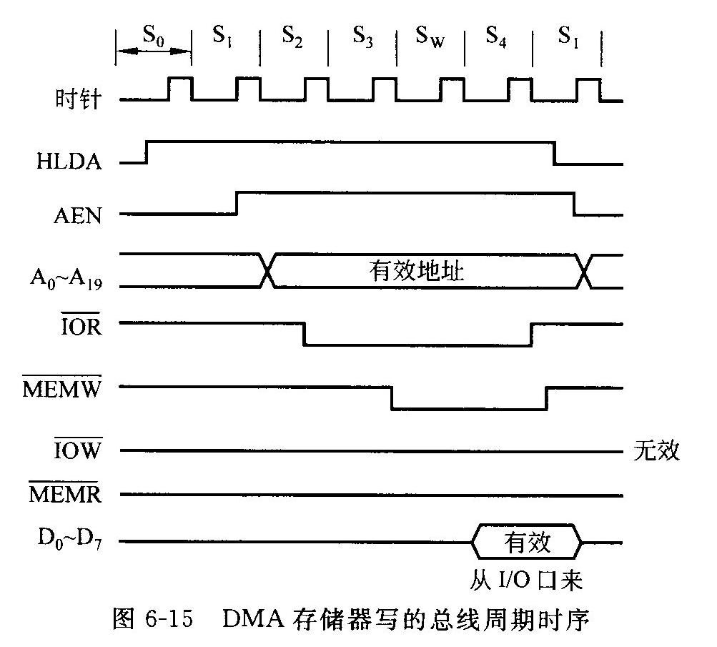
  DMA存储器写的总线周期时序

Slide 13
  DMA控制方式
  数据传输由DMA硬件来控制，数据直接在内存和外设之间交换，可以达到很高的传输速率
  控制复杂，硬件成本相对较高。

Slide 14
6.4 中断技术
  掌握
  中断的基本概念
  中断响应的一般过程
  8088/8086中断系统

Slide 15
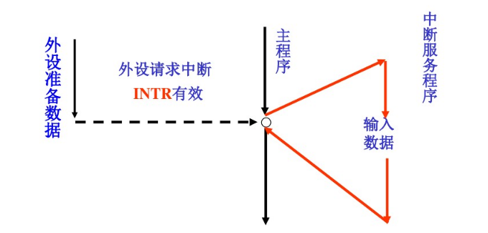
6.4.1 中断的基本概念
  中断：
  CPU执行程序时，由于发生了某种随机的事件（外部或内部），引起CPU暂时中断正在运行的程序，转去执行一段特殊的服务程序（称为中断服务程序或中断处理程序），以处理该事件，该事件处理完后又返回被中断的程序继续执行，这一过程称为中断。
  中断源：引起中断的事件，发出中断请求的来源。
异常中断
异常事件引起
内部中断
软件中断
中断指令引起
可屏蔽中断
INTR中断
外部中断
非屏蔽中断
NMI中断

Slide 16
6.4.2 中断处理的一般过程
  1. 中断请求
  2. 中断源识别及中断判优
  3. 中断响应
  4. 中断处理（服务）
  5. 中断返回

Slide 17
  1. 中断请求
  INTR中断请求信号应保持到中断被处理为止
  CPU响应中断后，中断请求信号应及时撤销

Slide 18
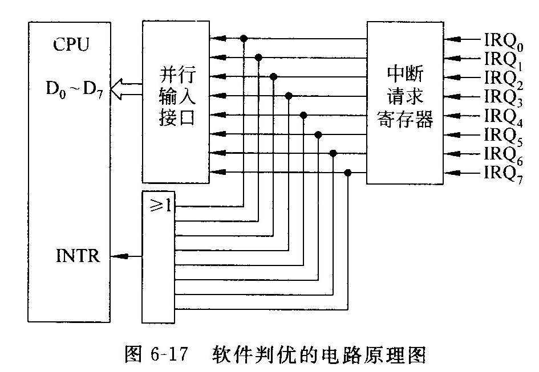
  2. 中断源识别
  软件判优：由软件来安排中断源的优先级别。顺序查询中断请求，先查询的先服务

Slide 19
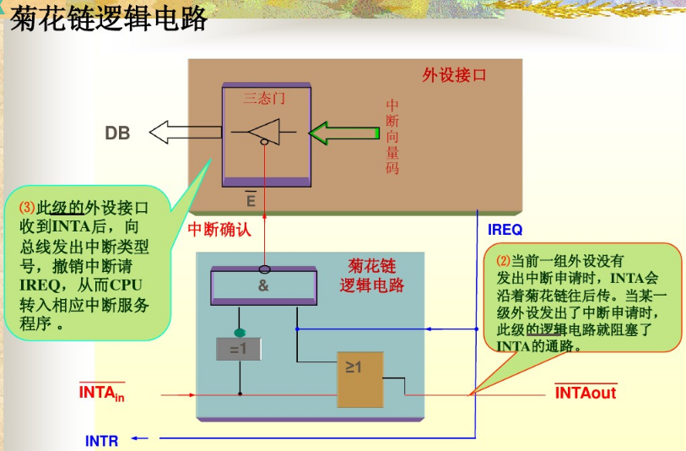
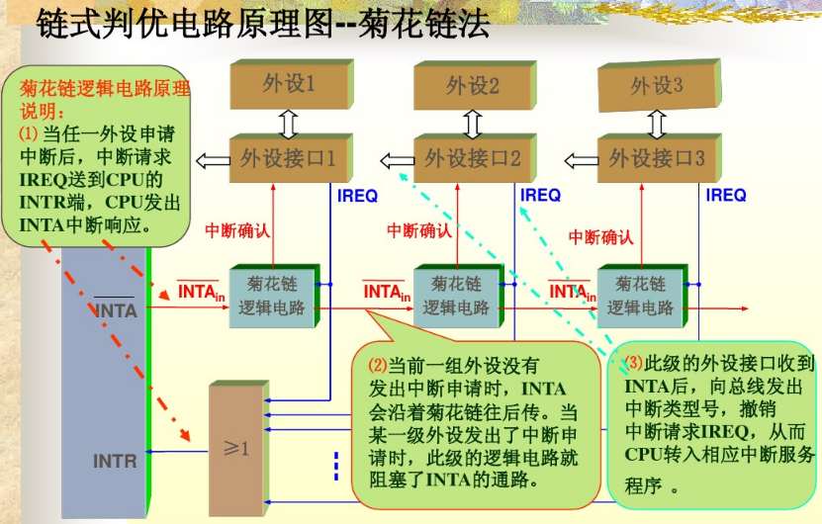
  硬件判优：利用专用的硬件电路或中断控制器来安排各中断源的有限界别。
    中断控制器判优
    链式判优、并行判优（中断向量法）
  中断嵌套问题

Slide 20
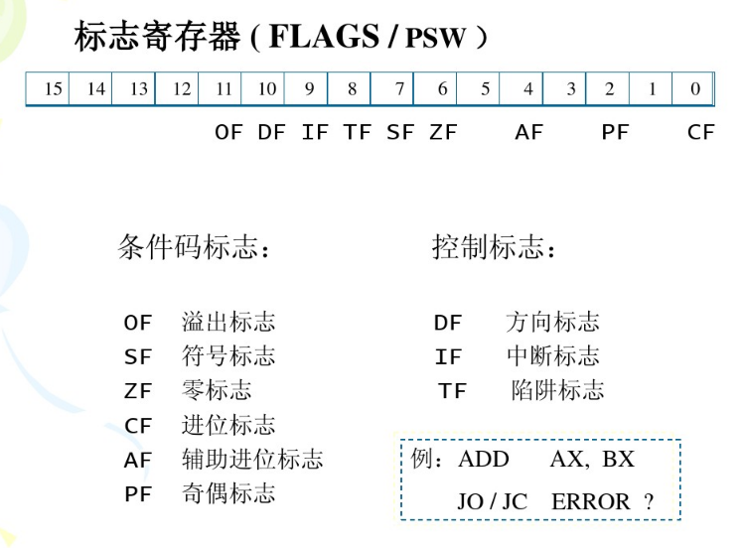
  3. 中断响应
  向中断源发出INTA中断响应信号
  保护硬件现场
    将FLAGS压入堆栈
  保护断点
    将CS、IP压入堆栈
  获得中断服务程序入口地址
由硬件系统完成

Slide 21
  4. 中断处理
  执行中断服务子程序
  中断服务子程序的特点
    为“远过程”
    用IRET指令返回
  中断服务子程序完成的工作
    保护软件现场（参数）
    开中断（STI）
    中断处理
    关中断（CLI）
    恢复现场
    中断返回

Slide 22
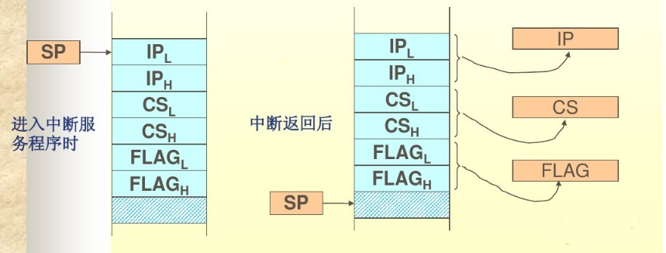
  5. 中断返回
  执行IRET指令，使IP、CS和FLAGS从堆栈弹出
回复断点和硬件现场

Slide 23
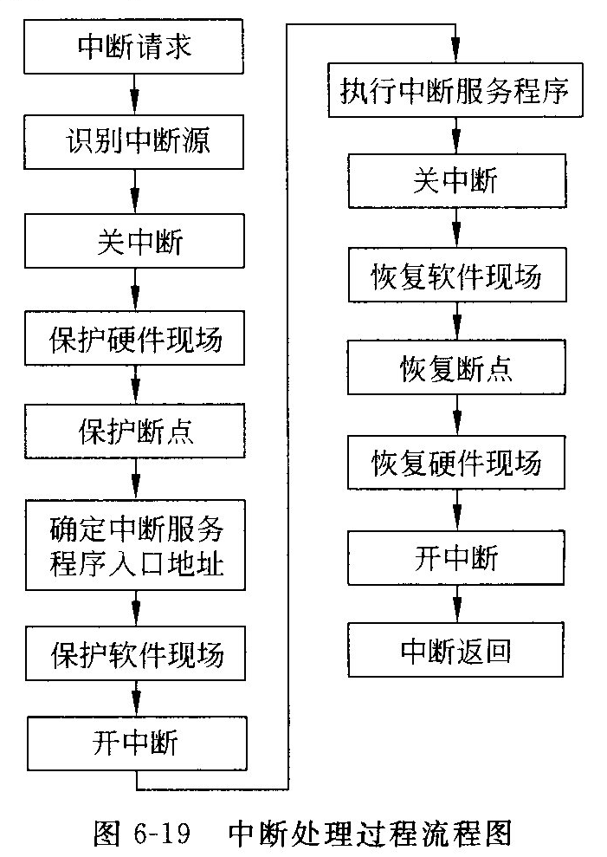
中断处理的一般过程

Slide 24
6.4.3 8088/8086中断系统
  8086/8088为每个中断源分配 一个中断类型码（中断向量码），其取值范围为0~255，实际可处理56种中断。其中包括软件中断，系统占用的中断，已经开放给用户使用的中断。所有中断又可分为两大类：内部中断和外部中断。
除法错中断
溢出中断
异常中断
单步中断
…
内部中断
256个中断源
自定义的软件中断
可屏蔽中断
外部中断
非屏蔽中断

Slide 25
  1. 内部中断源
  内部中断源又被称为软件中断，即根据某条指令或者对标志寄存器中某个标志的设置而产生，它与硬件电路无关。
  （1）除法出错中断——0型中断，除数为0或商超过了结果寄存器所能表示的最大范围
  （2）单步中断——1型中断，标志寄存器中有一位陷阱标志TF。
  （3）断点中断——3型中断，专用于设置断点的指令INT 3，用于程序中设置断点来调试程序。
  （4）溢出中断——4型中断，在算数指令的执行过程发出溢出
  （5）用户自定义的软件中断——n型中断，执行中断指令INT n引起内部中断。

Slide 26
  2. 外部中断源（硬件中断）
  由外部的硬件或外设接口产生的中断。
  （1）不可屏蔽中断：由NMI引脚引入，上升沿触发，不受中断允许标志IF的影响，每个系统中仅允许有一个，都是用来处理紧急情况的，如掉电处理。这种中断一旦发生，系统会立即响应
  （2）可屏蔽中断：由INTR引脚引入，它受中断允许标志的影响，也就是说，只有当IF=1时，可屏蔽中断才能进入，反之则不允许进入，可屏蔽中断可有多个，一般是通过优先级排队，从多个中断源中选出一个进行处理。

Slide 27
  3. 中断向量表
  向量类型码：每个中断源都有一个与之对应的中断类型码。长度为1个字节。CPU可以通过中断类型码判断是哪个中断源提出的中断请求。
  中断向量：实际上就是中断服务程序的入口地址。每个中断类型码对应一个中断向量。中断向量占4个字节存储单元，其中低位两个字节放中断向量的偏移地址（IP）；高位两个字节放中断向量的段地址（CS）。
  中断向量表：将这些中断向量按一定的规律排列成一个表，就是所谓的中断向量表，当中断源发出中断请求时，即可查找该表，找出其中断向量，就可转入响应的中断服务子程序。
  表的地址位于内存的00000H~003FFH，大小为1KB，共256个入口

Slide 28
  4. 8086/8088 CPU的中断响应过程
  （1）内部中断响应过程。
    对于除法溢出、单步、断点和溢出中断，中断类型码自动形成，INT n指令则是直接由n指出。
    （1）乘以4得到中断向量的地址
    （2）硬件保护现场，标志寄存器FLAGS压入堆栈。
    （3）清除IF和TF标志，屏蔽新的INTR中断和单步中断。
    （4）保存断点
    （5）将中断服务子程序的入口地址分别送至CS和IP内。
    （6）转去中断服务子程序执行。

Slide 29
  （2）外部中断响应过程。
    非屏蔽中断响应：不用外部接口给出中断类型码，CPU会自动按中断类型码2来计算中断向量的地址。处理过程和内部中断一样
    可屏蔽中断响应：如果中断允许标志IF=1，则CPU会在当前指令执行完毕后，产生两个连续的中断响应总线周期。
      第一个总线周期
        地址/数据总线置高阻
        发出第一个中断响应信号/INTA给中断控制器
        启动LOCK信号，通知总线仲裁器8289，使系统其他处理器不能访问总线。
      第二个总线周期
        CPU送出第二个/INTA信号，通知中断控制器将相应中断请求的中断类型码放到数据总线上供CPU读取。

Slide 30
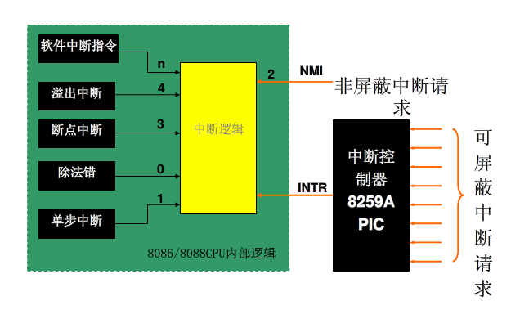
8088/8086中断系统

